Slide 1
Presentación de fonética
27.2
Palabras con
se
ce
es
ez
si
ci
is
iz

Slide 2
Día 1
Notes:
Diga: ¡Hola, lectores! Hoy vamos a leer y escribir palabras y leer oraciones con se, ce, es, ez, si, ci, is, iz. ¿Listos?
Avance a la siguiente diapositiva.

Slide 3

1. Leer palabras
Notes:
Avance a la diapositiva 4.

Slide 4

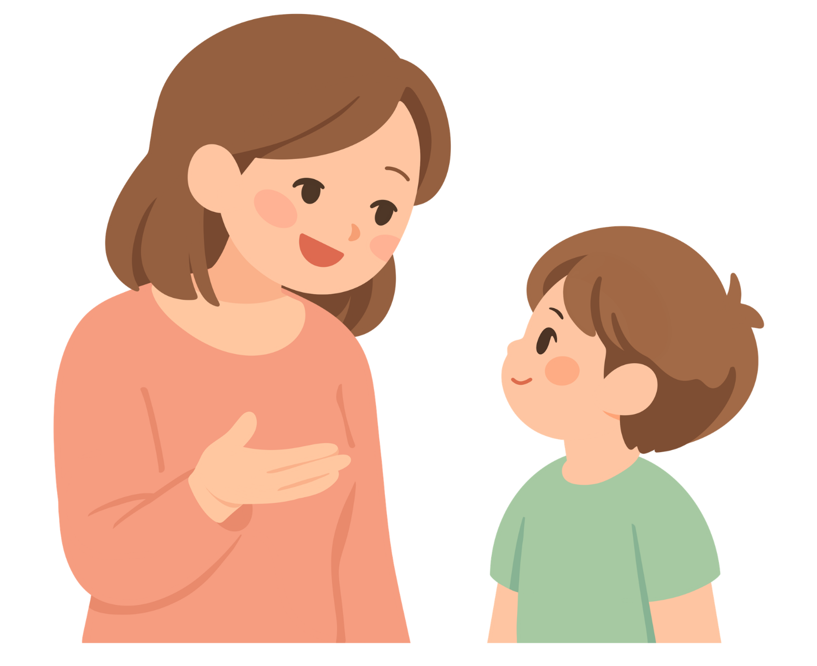
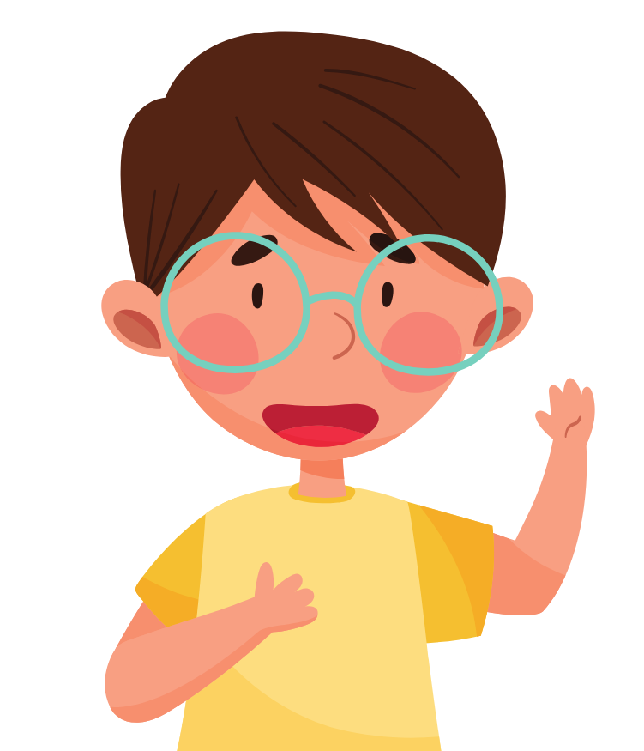
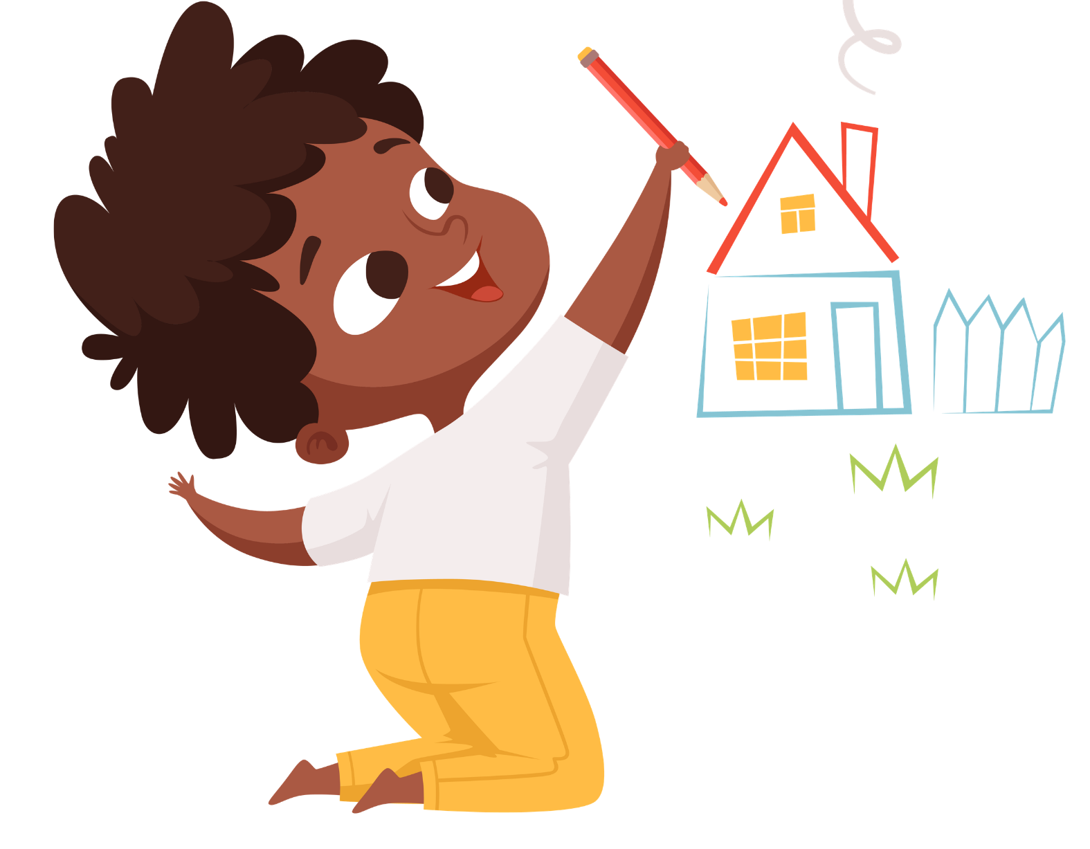
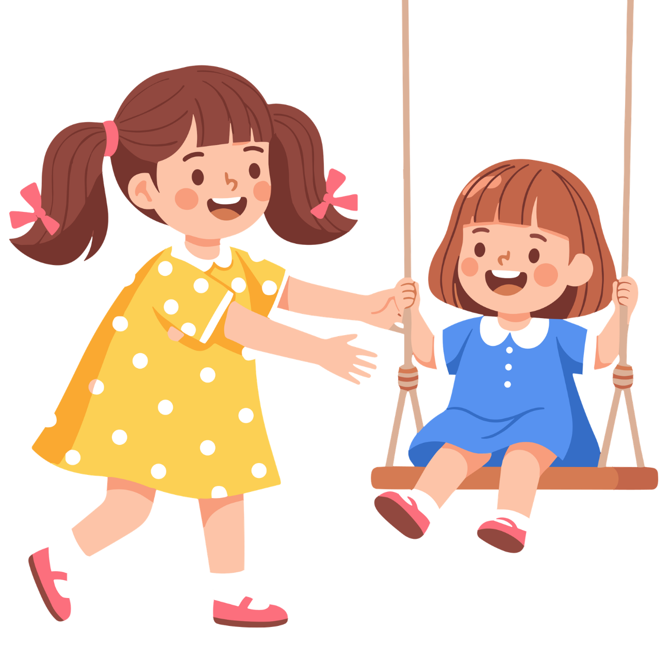
¡Recuerda!
consejo
sincero
se
ce
es
ez
si
ci
is
iz
producir
niñez
Notes:
Diga: Hoy vamos a repasar el sonido /s/ en palabras con se, ce, es, ez, si, ci, is, iz.
Modele: Escuchen con atención: consejo. Escucho el sonido /s/ en la segunda sílaba, se. Repita con los estudiantes con las palabras sincero, producir y niñez.
Diga: Ahora vamos a leer varias palabras con se, ce, es, ez, si, ci, is, iz.
Avance a la diapositiva 5.

Slide 5
lápiz
Notes:
Lea la palabra en voz alta junto con los estudiantes.
Diga: lápiz.
Repita si es necesario.
Muestre a los estudiantes las diapositivas 6-12 una a la vez y diga cada palabra en voz alta junto con ellos.
Avance a la siguiente diapositiva.

Slide 6
conducir
Notes:
Lea la palabra en voz alta junto con los estudiantes.
Diga: conducir.
Repita si es necesario.
Avance a la siguiente diapositiva.

Slide 7
asignatura
Notes:
Lea la palabra en voz alta junto con los estudiantes.
Diga: asignatura.
Repita si es necesario.
Avance a la siguiente diapositiva.

Slide 8
fluidez
Notes:
Lea la palabra en voz alta junto con los estudiantes.
Diga: fluidez.
Repita si es necesario.
Avance a la siguiente diapositiva.

Slide 9
señala
Notes:
Lea la palabra en voz alta junto con los estudiantes.
Diga: señala.
Repita si es necesario.
Avance a la siguiente diapositiva.

Slide 10
actriz
Notes:
Lea la palabra en voz alta junto con los estudiantes.
Diga: actriz.
Repita si es necesario.
Avance a la siguiente diapositiva.

Slide 11
percibe
Notes:
Lea la palabra en voz alta junto con los estudiantes.
Diga: percibe.
Repita si es necesario.
Avance a la siguiente diapositiva.

Slide 12
situación
Notes:
Lea la palabra en voz alta junto con los estudiantes.
Diga: situación.
Repita si es necesario.
Avance a la siguiente diapositiva.

Slide 13

2. ¡Aprendamos juntos!
Notes:
Comience en la diapositiva número 14.

Slide 14
se
ce
1. Muchas palabras → consejo, señala
2. Delante de la vocal e → cero, florece
con__jo
flore__
consejo
florece
Notes:
Diga: Vamos a repasar la regla de ortografía de las palabras con se, ce, es, ez, si, ci, is, iz.
Diga: Muchas palabras se escriben con se, (Haga clic) como consejo y señala. También usamos ce antes de la vocal e, (Haga clic) como en cero o florece.
Señale y lea en voz alta cada ejemplo.
Avance a la siguiente diapositiva.

Slide 15
es
ez
1. Seguido de b, f, g, l, m, q → esfera, esquema
2. Al final de algunas palabras → niñez, nitidez
__fera
niñ__
esfera
niñez
Notes:
Diga: Usamos es antes de b, f, g, l, m o q, como en (Haga clic) esfera y esquema. Además, algunas palabras terminan en -ez, como (Haga clic) niñez o nitidez.
Señale y lea en voz alta cada ejemplo.
Avance a la siguiente diapositiva.

Slide 16
si
ci
1. Muchas palabras → sincero, simpático
2. Delante de la vocal i → producir, cisne
__ncero
__sne
sincero
cisne
Notes:
Diga: Muchas palabras se escriben con si, (Haga clic) como sincero y simpático. También usamos ci delante de la vocal i, (Haga clic) como en producir o cisne.
Señale y lea en voz alta cada ejemplo.
Avance a la siguiente diapositiva.

Slide 17
is
iz
1. Delante de las consonantes d, b, g, l, m, p, t → islote, misma, distancia
2. Al final de algunas palabras → lápiz, actriz
m__ma
láp__
misma
lápiz
Notes:
Diga: Usamos is delante de las consonantes d, b, g, l, m, p, (Haga clic) como en islote, misma o distancia. Finalmente, la terminación -iz aparece al final de algunas palabras, (Haga clic) como lápiz o actriz.
Señale y lea en voz alta cada ejemplo.
Avance a la siguiente diapositiva.

Slide 18

3. Ortografía
Notes:
Asegúrese de que todos los estudiantes tengan una pizarra donde practicar.
Avance a la siguiente diapositiva.

Slide 19

decide
Notes:
Diga: Ahora voy a decir una palabra con se, ce, es, ez, si, ci, is, iz y luego una oración con esa palabra. Todos van a repetir la palabra y escribirla en su pizarra. Recuerden usar lo que aprendimos sobre se, ce, es, ez, si, ci, is, iz.
Diga: La palabra es decide. Clara decide escribir una narrativa personal sobre su loro. Repitan conmigo: decide.
Diga: ¿Cuántas sílabas tiene la palabra? (3) de - ci - de. La primera sílaba, de, ¿cuántos sonidos tiene? (2) /d/, /e/. La segunda sílaba, si, ¿cuántos sonidos tiene? (2) /s/, /i/. La tercera sílaba, de, ¿cuántos sonidos tiene? (2) /d/, /e/. Decide, /d/, /e/, /s/, /i/, /d/, /e/.
Pida a los estudiantes que muestren su pizarra después de escribir la palabra para verificar su respuesta.
Repita si es necesario.
Avance a la siguiente diapositiva.

Slide 20
similar
Notes:
Diga: La palabra es similar. La historia de Claudio es muy similar a la de Clara. Repitan conmigo: similar.
Diga: ¿Cuántas sílabas tiene la palabra? (3) si - mi - lar. La primera sílaba, si, ¿cuántos sonidos tiene? (2) /s/, /i/. La segunda sílaba, mi, ¿cuántos sonidos tiene? (2) /m/, /i/. La tercera sílaba, lar, ¿cuántos sonidos tiene? (3) /l/, /a/, /r/. Similar, /s/, /i/, /m/, /i/, /l/, /a/, /r/.
Pida a los estudiantes que muestren su pizarra después de escribir la palabra para verificar su respuesta.
Repita si es necesario.
Avance a la siguiente diapositiva.

Slide 21
nitidez
Notes:
Diga: La palabra es nitidez. En la nueva tele, las imágenes se ven con una nitidez impresionante. Repitan conmigo: nitidez.
Diga: ¿Cuántas sílabas tiene la palabra? (3) ni - ti - dez. La primera sílaba, ni, ¿cuántos sonidos tiene? (2) /n/, /i/. La segunda sílaba, ti, ¿cuántos sonidos tiene? (2) /t/, /i/. La tercera sílaba, dez, ¿cuántos sonidos tiene? (3) /d/, /e/, /s/. Nitidez, /n/, /i/, /t/, /i/, /d/, /e/, /s/.
Pida a los estudiantes que muestren su pizarra después de escribir la palabra para verificar su respuesta.
Repita si es necesario.
Avance a la siguiente diapositiva.

Slide 22

4. Palabras de alta frecuencia
Notes:
Diga: Ahora vamos a leer palabras que vemos todo el tiempo y podemos leer rápidamente. Vamos a leer estas palabras juntos.
Muestre a los estudiantes las diapositivas 23-25 una a la vez y lea cada palabra junto con ellos.
Avance a la siguiente diapositiva.

Slide 23
opinión
Notes:
Lea cada palabra junto con los estudiantes.
Diga: opinión.
Repita si es necesario.
Avance a la siguiente diapositiva.

Slide 24
pensar
Notes:
Lea cada palabra junto con los estudiantes.
Diga: pensar.
Repita si es necesario.
Avance a la siguiente diapositiva.

Slide 25
autor
Notes:
Lea cada palabra junto con los estudiantes.
Diga: autor.
Repita si es necesario.
Avance a la siguiente diapositiva.

Slide 26

5. Oraciones
Notes:
Diga: Ahora vamos a leer oraciones. Asegúrate de prestar atención a la puntuación y a la entonación de tu voz. Primero las vamos a leer despacio y luego con más fluidez.
Avance a la siguiente diapositiva.

Slide 27
Ambos niños iban a quedar devastados.
Notes:
Diga: Vamos a leer juntos esta oración.
Señale la primera palabra, Ambos, y lea la oración apuntando a cada palabra. Primero despacio y la segunda vez con fluidez.
Pida a los estudiantes que repitan con usted.
Haga clic para indicar la palabra.
Avance a la siguiente diapositiva.

Slide 28
En la casa de Claudio la familia se reúne en la sala a conversar.
Notes:
Diga: Vamos a leer juntos esta oración.
Señale la primera palabra, En, y lea la oración apuntando a cada palabra. Primero despacio y la segunda vez con fluidez.
Pida a los estudiantes que repitan con usted.
Haga clic para indicar la palabra.
Avance a la siguiente diapositiva.

Slide 29
6. Dictado
Notes:
Avance a la siguiente diapositiva.

Slide 30
Notes:
Asegúrese de que todos los estudiantes tengan una pizarra donde practicar.
Diga: Ahora vamos a escribir una oración. Primero, quiero que me ayuden a contar cuántas palabras tiene. Escuchen atentamente.
Diga: Ambos niños iban a quedar devastados. ¿Cuántas palabras escucharon? Vamos a repetirla juntos mientras contamos cada palabra. Ambos (1), niños (2), iban (3), a (4), quedar (5), devastados (6). ¡Tiene seis palabras!
Pida a los estudiantes que escriban todas las palabras de la oración.
Diga: Puedes dividir cada palabra en sílabas y luego en sonidos para asegurarte de escribir todos los sonidos que escuchas correctamente.
Pida a los estudiantes que muestren su pizarra para verificar su respuesta. Repita si es necesario.
Avance a la siguiente diapositiva.

Slide 31
Ambos niños iban a quedar devastados.
Notes:
Pida a los estudiantes que lean la oración en voz alta y comparen su oración con la oración que muestra la diapositiva.
Anime a los estudiantes a autocorregir su escritura.
Avance a la siguiente diapositiva.

Slide 32

¡Felicidades!
El día está completo,
¡excelente trabajo!

Slide 33
Día 2
Notes:
Diga: ¡Hola, lectores! Hoy vamos a leer y escribir palabras y leer oraciones con se, ce, es, ez, si, ci, is, iz. ¿Listos?
Avance a la siguiente diapositiva.

Slide 34
1. Leer palabras multisilábicas
Notes:
Avance a la siguiente diapositiva.

Slide 35
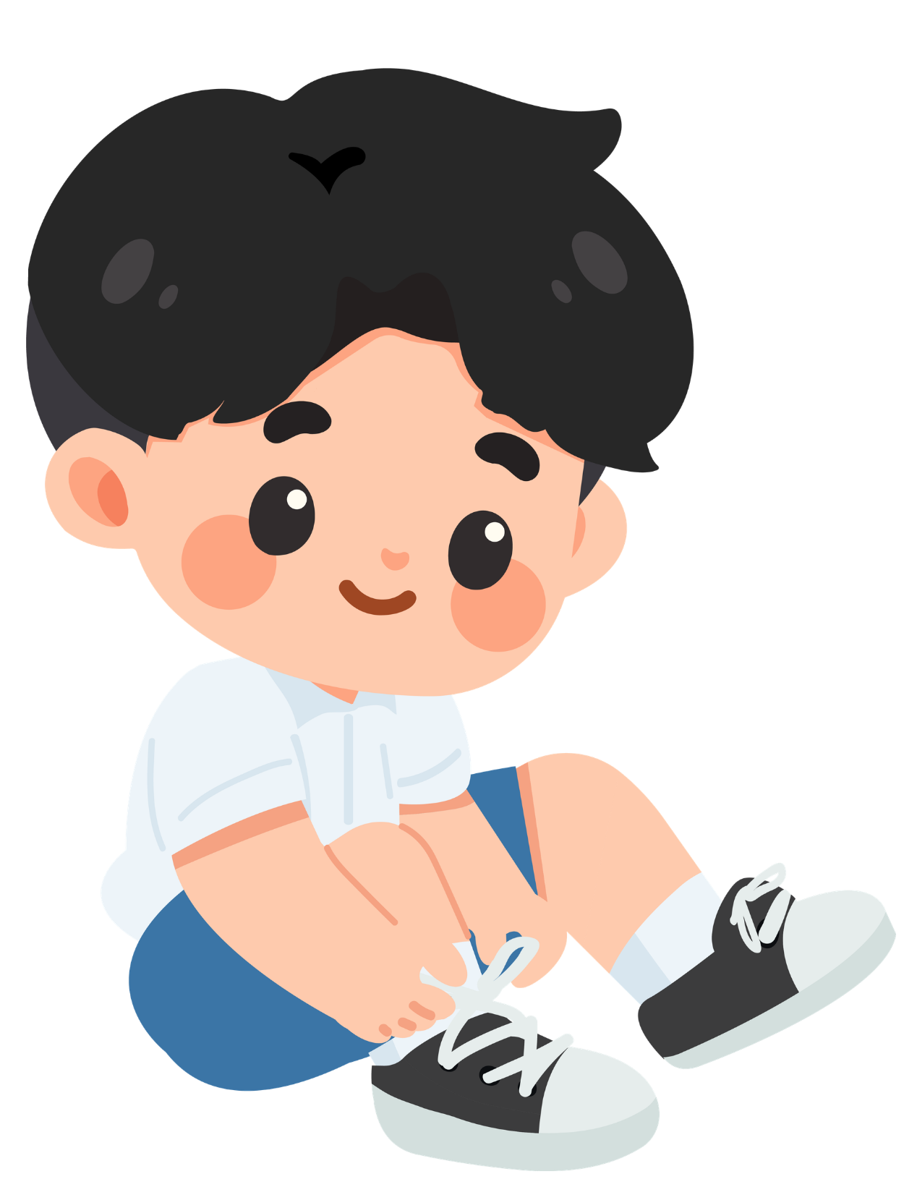



¡Recuerda!
enseña
simpática
se
ce
es
ez
si
ci
is
iz
cerilla
escoba
Notes:
Diga: Hoy vamos a repasar el sonido /s/ en palabras con se, ce, es, ez, si, ci, is, iz.
Modele: Escuchen con atención: enseña. Escucho el sonido /s/ en la segunda sílaba, se. Repita con los estudiantes con las palabras simpática, cerilla y escoba.
Diga: Ahora vamos a leer varias palabras con se, ce, es, ez, si, ci, is, iz.
Avance a la diapositiva 36.

Slide 36
mordisco
Notes:
Lea la palabra en voz alta junto con los estudiantes.
Diga: mordisco.
Repita si es necesario.
Avance a la siguiente diapositiva.

Slide 37
esperando
Notes:
Lea la palabra en voz alta junto con los estudiantes.
Diga: esperando.
Repita si es necesario.
Avance a la siguiente diapositiva.

Slide 38
sistema
Notes:
Lea la palabra en voz alta junto con los estudiantes.
Diga: sistema.
Repita si es necesario.
Avance a la siguiente diapositiva.

Slide 39
acontece
Notes:
Lea la palabra en voz alta junto con los estudiantes.
Diga: acontece.
Repita si es necesario.
Avance a la siguiente diapositiva.

Slide 40
aprendiz
Notes:
Lea la palabra en voz alta junto con los estudiantes.
Diga: aprendiz.
Repita si es necesario.
Avance a la siguiente diapositiva.

Slide 41
semáforo
Notes:
Lea la palabra en voz alta junto con los estudiantes.
Diga: semáforo.
Repita si es necesario.
Avance a la siguiente diapositiva.

Slide 42
pianista
Notes:
Lea la palabra en voz alta junto con los estudiantes.
Diga: pianista.
Repita si es necesario.
Avance a la siguiente diapositiva.

Slide 43
felicidad
Notes:
Lea la palabra en voz alta junto con los estudiantes.
Diga: felicidad.
Repita si es necesario.
Avance a la siguiente diapositiva.

Slide 44
2. Ortografía
Notes:
Asegúrese de que todos los estudiantes tengan una pizarra donde practicar.
Avance a la siguiente diapositiva.

Slide 45
modista
Notes:
Diga: Ahora voy a decir una palabra con se, ce, es, ez, si, ci, is, iz y luego una oración con esa palabra. Todos van a repetir la palabra y escribirla en su pizarra. Recuerden usar lo que aprendimos sobre se, ce, es, ez, si, ci, is, iz.
Diga: La palabra es modista. La modista me hizo un vestido para el gran evento. Repitan conmigo: modista.
Diga: ¿Cuántas sílabas tiene la palabra? (3) mo - dis - ta. La primera sílaba, mo, ¿cuántos sonidos tiene? (2) /m/, /o/. La segunda sílaba, dis, ¿cuántos sonidos tiene? (3) /d/, /i/, /s/. La tercera sílaba, ta, ¿cuántos sonidos tiene? (2) /t/, /a/. Modista, /m/, /o/, /d/, /i/, /s/, /t/, /a/.
Pida a los estudiantes que muestren su pizarra después de escribir la palabra para verificar su respuesta.
Repita si es necesario.
Avance a la siguiente diapositiva.

Slide 46
escalera
Notes:
Diga: La palabra es escalera. El bombero usó la escalera para bajar al gato del árbol. Repitan conmigo: escalera.
Diga: ¿Cuántas sílabas tiene la palabra? (4) es - ca - le - ra. La primera sílaba, es, ¿cuántos sonidos tiene? (2) /e/, /s/. La segunda sílaba, ca, ¿cuántos sonidos tiene? (2) /k/, /a/. La tercera sílaba, le, ¿cuántos sonidos tiene? (2) /l/, /e/. La cuarta sílaba, ra, ¿cuántos sonidos tiene? (2) /r/, /a/. Escalera, /e/, /s/, /k/, /a/, /l/, /e/, /r/, /a/.
Pida a los estudiantes que muestren su pizarra después de escribir la palabra para verificar su respuesta.
Repita si es necesario.
Avance a la siguiente diapositiva.

Slide 47
calcetín
Notes:
Diga: La palabra es calcetín. A mi perro le encanta esconder mi calcetín. Repitan conmigo: calcetín.
Diga: ¿Cuántas sílabas tiene la palabra? (3) cal - ce - tín. La primera sílaba, cal, ¿cuántos sonidos tiene? (3) /k/, /a/, /l/. La segunda sílaba, ce, ¿cuántos sonidos tiene? (2) /s/, /e/. La tercera sílaba, tín, ¿cuántos sonidos tiene? (3) /t/, /i/, /n/. Calcetín, /k/, /a/, /l/, /s/, /e/, /t/, /i/, /n/.
Pida a los estudiantes que muestren su pizarra después de escribir la palabra para verificar su respuesta.
Repita si es necesario.
Avance a la siguiente diapositiva.

Slide 48

3. Análisis morfológico
Notes:
Diga: Hoy vamos a seguir aprendiendo sobre el acento diacrítico. Las palabras que, quien, cuando, como, donde y cual que llevan tilde cuando hacen preguntas o exclamaciones. Cuando preguntamos algo, estas palabras llevan tilde. Cuando no preguntamos, no llevan tilde.
Avance a la siguiente diapositiva.

Slide 49
que/qué
Dijo que vendrá.
¿Qué quieres comer?
Notes:
Señale y lea en voz alta las oraciones: Dijo que vendrá. y ¿Qué quieres comer?
Diga: Las palabras que y qué se escriben igual. La única diferencia es que una de las dos lleva tilde. La palabra que sin tilde se usa para unir ideas. La palabra qué con tilde se usa para preguntar. Ahora vamos a practicar juntos.
Avance a la siguiente diapositiva.

Slide 50
quien/quién
Quien canta es mi amiga.
¿Quién llegó primero?
Notes:
Señale y lea en voz alta las oraciones: Quien canta es mi amiga. y ¿Quién llegó primero?
Diga: Las palabras quien y quién se escriben igual, pero una lleva tilde. La palabra quien sin tilde se usa para dar información. La palabra quién con tilde se usa para preguntar por una persona. Recordemos que la tilde nos ayuda a saber qué palabra usar.
Diga: Ahora vamos a practicar con más palabras.
Avance a la siguiente diapositiva.

Slide 51
donde/dónde
¿ _____ está mi lápiz?
¿Dónde está mi lápiz?
Notes:
Diga: La palabra donde sin tilde la usamos para indicar un lugar. La palabra dónde con tilde la usamos para preguntar por un lugar. ¿Cuál de las dos debemos usar aquí? (Haga clic) (dónde, con tilde)
Avance a la siguiente diapositiva.

Slide 52
quien/quién
¿___ viene hoy?
¿Quién viene hoy?
Notes:
Diga: La palabra quien sin tilde se usa para dar información. La palabra quién con tilde se usa para preguntar por una persona. ¿Cuál de las dos debemos usar aquí? (Haga clic) (quién, con tilde)
Avance a la siguiente diapositiva.

Slide 53
que/qué
Sé lo ___ estás pensando.
Sé lo que estás pensando.
Notes:
Diga: La palabra que sin tilde se usa para unir ideas. La palabra qué con tilde se usa para preguntar. ¿Cuál de las dos debemos usar aquí? (Haga clic) (que, sin tilde)
Avance a la siguiente diapositiva.

Slide 54
donde/dónde
Allí es _______ vive María.
Allí es donde vive María.
Notes:
Diga: La palabra donde sin tilde la usamos para indicar un lugar. La palabra dónde con tilde la usamos para preguntar por un lugar. ¿Cuál de las dos debemos usar aquí? (Haga clic) (donde, sin tilde)
Avance a la siguiente diapositiva.

Slide 55

4. Desarrollo de la fluidez
Notes:
Avance a la siguiente diapositiva.

Slide 56
Claudio no lo puede creer.
Notes:
Señale la oración: Claudio no lo puede creer.
Modele cómo leer con precisión y señale la pausa en los signos de puntuación.
Muestre a los estudiantes las diapositivas 57-59 una a la vez y lea cada oración en voz alta junto con ellos modelando cómo leer con precisión haciendo las pausas apropiadas.
Avance a la siguiente diapositiva.

Slide 57
Claudio pasa toda la tarde jugando con Pluto.
Notes:
Lea la oración junto con los estudiantes.
Escuche la lectura oral de las palabras por parte de los estudiantes y, si es necesario, pídales que lean más despacio.
Avance a la siguiente diapositiva.

Slide 58
El papá de Clara se pone a pensar por un momento.
Notes:
Lea la oración junto con los estudiantes.
Escuche la lectura oral de las palabras por parte de los estudiantes y, si es necesario, pídales que lean más despacio.
Avance a la siguiente diapositiva.

Slide 59
Al día siguiente, Claudio llega muy temprano a la escuela.
Notes:
Lea la oración junto con los estudiantes.
Escuche la lectura oral de las palabras por parte de los estudiantes y, si es necesario, pídales que lean más despacio.
Avance a la siguiente diapositiva.

Slide 60
¡Felicidades!
El día está completo,
¡excelente trabajo!

